Slide 1
מערכות זמן אמת
Interrupt -פסיקות
Real Time – Embedded System

Slide 2
מהי פסיקה ( Interrupt ) ?
פסיקה הינה אות אסינכרוני המתקבל מתוכנה או חומרה, ומאפשר שינוי בביצוע סדר התוכנית ללא בקרה מותנית.
ביצוע הפסיקה גורם ליציאה לתוכנית משנה, ובסיום השגרה התוכנית חוזרת לאותה הנקודה שממה יצאה לטיפול בפסיקה.
פסיקות משמשות כאמצעי תקשורת בין תהליכים במחשב ונמצאות בשימוש נרחב במחשבים הפועלים בריבוי משימות, ובפרט במערכות בזמן אמת.

Slide 3
כיצד פועלת פסיקה ?
ברגע בקשת פסיקה, משתנה דגל הפסיקה הספציפית מרמה לוגית "0" לרמה לוגית "1", ונשלחת בקשת פסיקה הכוללת את עדיפות הפסיקה לבדיקה במעבד.
המעבד מבצע בדיקת עדיפויות ומחליט על ביצוע הפסיקה בעלת העדיפות הגבוהה ביותר, ובמקביל להחלטה, מחושבת כתובת תוכנית הפסיקה שנקבעה.
לאחר ההחלטה נעצר באקראי רצף התוכנית המקורית והמעבד פונה לטיפול בתוכנית המשנה של הפסיקה, בסיום תוכנית המשנה חוזר לאותה הנקודה שממנה יצא בתוכנית המקורית.

Slide 4
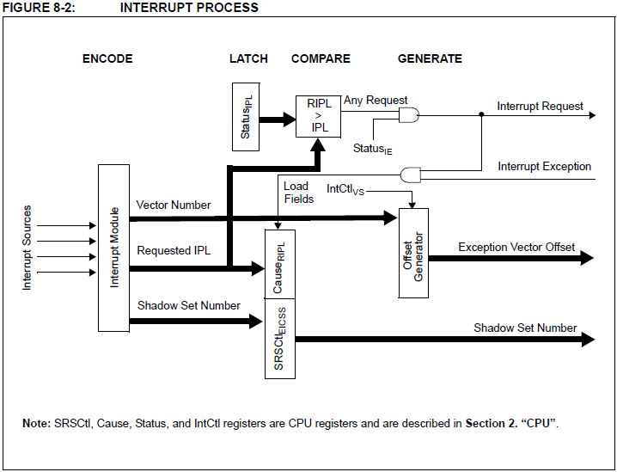
מנגנון הפסיקות ב PIC32
StatusIE=1
אפשור פסיקות
והמשך טיפול בפסיקה
בעלת העדיפות הגבוהה ביותר.

Slide 5
מנגנון הפסיקות ב PIC32
ביצוע השוואה בין
עדיפויות הפסיקות
והחלטה על העדיפות הגבוהה ביותר

Slide 6
מנגנון הפסיקות ב PIC32
מספר הווקטור,
ועדיפות הפסיקה מועברים לרגיסטרים המתאימים לחישוב כתובת הפסיקה.

Slide 7
מנגנון הפסיקות ב PIC32
מקור בקשת הפסיקה.
מופיע בצורת דגל פסיקה שנשלח מן החומרה הספציפית.
לדוגמא:
T1IF – בקשת פסיקה של TIMER1

Slide 8
Control Registers
INTCON: Interrupt Control Register
INTSTAT: Interrupt Status Register
IPTMR: Interrupt Proximity Timer Register
IFS0, IFS1: Interrupt Flag Status Registers
IEC0, IEC1: Interrupt Enable Control Registers
IPC0 - IPC11: Interrupt Priority Control Registers
INTSTAT:
סטאטוס רגיסטר.
מספק מידע על הפסיקות הממתינות לעיבוד
בנושא עדיפות הפסיקה ווקטור הפסיקה.
IPTMR:
רגיסטר המשמש לטעינה מחודשת של ערך
IP TIMER - טיימר ניהול פסיקה בסיום פעולת הספירה.
IFS0,IFS1:
רגיסטרים המספקים מידע על דגלי הפסיקות.
"1" – התקבלה בקשת פסיקה.
"0" – לא התקבלה \ אופסה בקשת פסיקה.
INTCON:
רגיסטר שליטה על מערכת הפסיקות
מטפל בנושאים:
וקטור פסיקות יחיד\ ריבוי וקטורי פסיקות.
:קביעת אופן פעולת זיהוי פולס עבור קלט חיצוני
פעיל בעלייה \ פעיל בירידה.
IPC0-11:
רגיסטרים הקובעים את עדיפות הפסיקות ( 1-7 )
7 - פסיקה בעדיפות הגבוהה ביותר.
1 - פסיקה בעדיפות הנמוכה ביותר.
0 - פסיקה לא פעילה.
וקביעת תת עדיפות ( 0-3 ).
IEC0 IEC1:
רגיסטרים המאפשרים את פסיקות המערכת.
"1" –הפסיקה מאופשרת.
"0" – הפסיקה אינה מאופשרת.

Slide 9
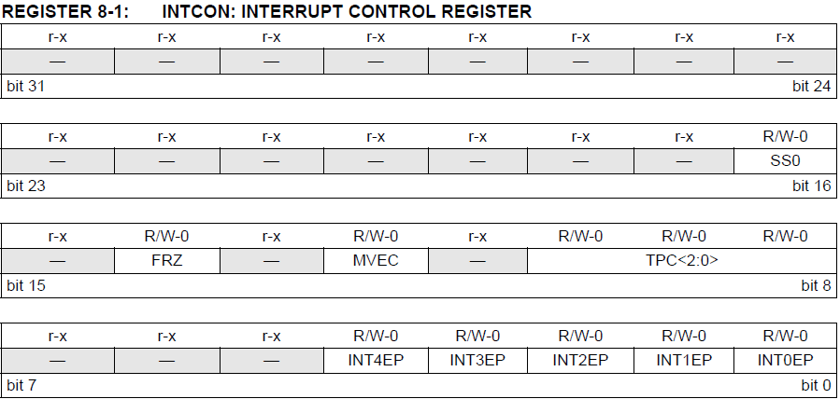
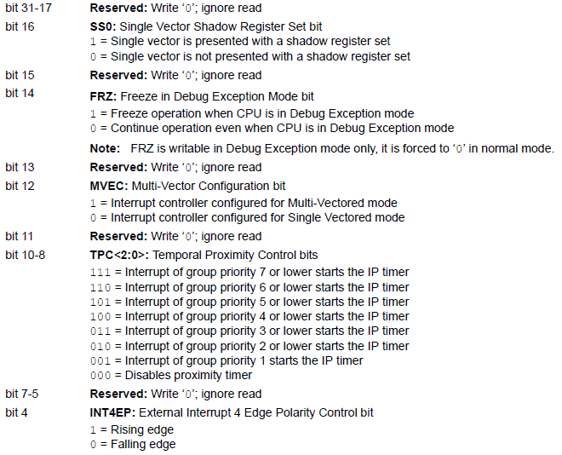
Bits 4-0: Edge P.
קביעת אופן פעולה עבור קלט חיצוני.
סוג הפולס-עליה או ירידה

Slide 10
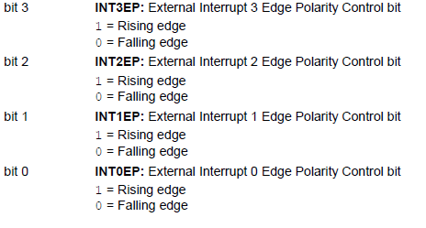
Bits 10-8: TPC
קביעת עדיפות עבור
טיימר קירבה.

Slide 11
Bit12: MVEC
קביעת אופן פעולה:
1- מולטי ווקטור.
2- וקטור יחיד.

Slide 12
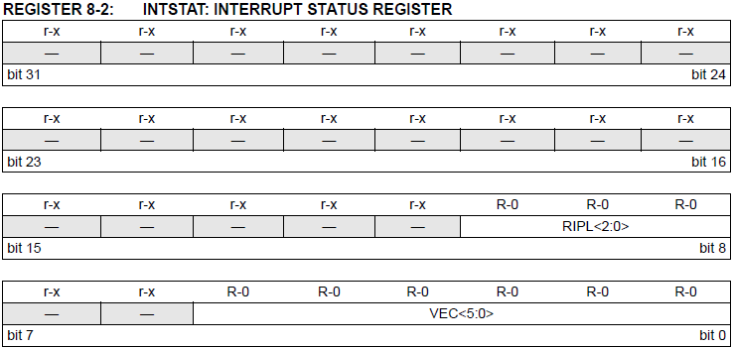
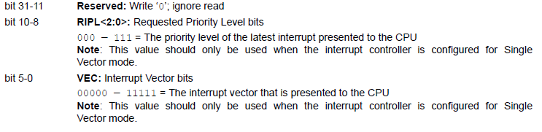
Bit 10-8: VEC
אפשור להפסקת פסיקה (בזמן תהליך פסיקה )

Slide 13
Bit 10-8: RIPL
עדיפות הפסיקה האחרונה.

Slide 14
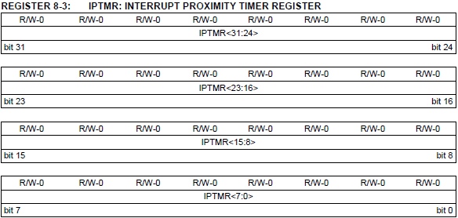
IPTMR bit 31-0:
ערך הטעינה של טיימר ניהול פסיקה.
IP Timer

Slide 15
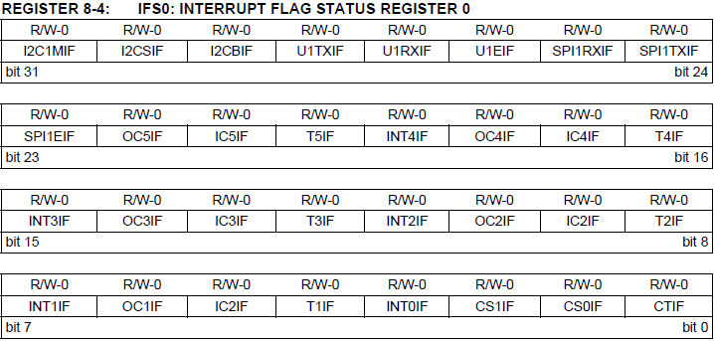
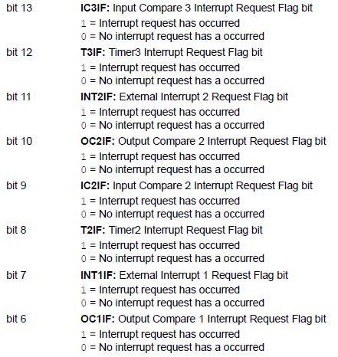
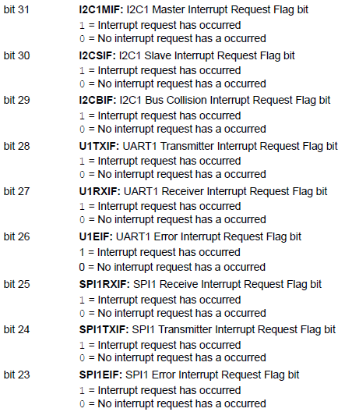
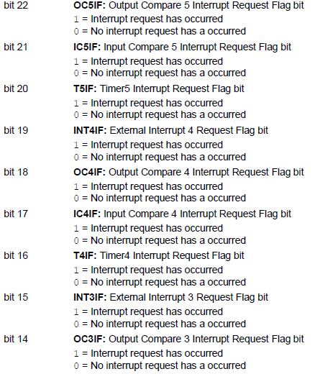
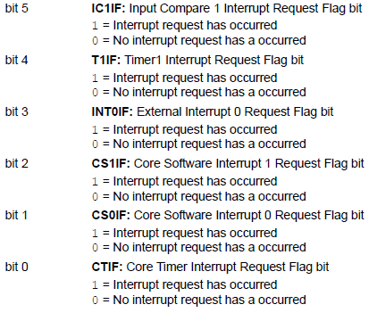
-1-
רגיסטרי דגלי הפסיקות:

Slide 16
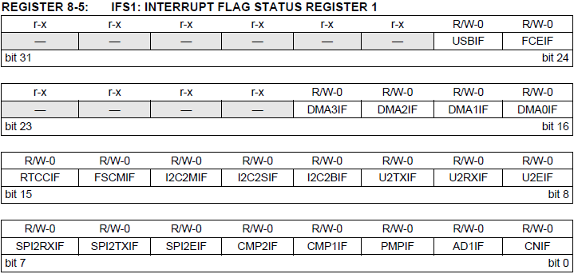
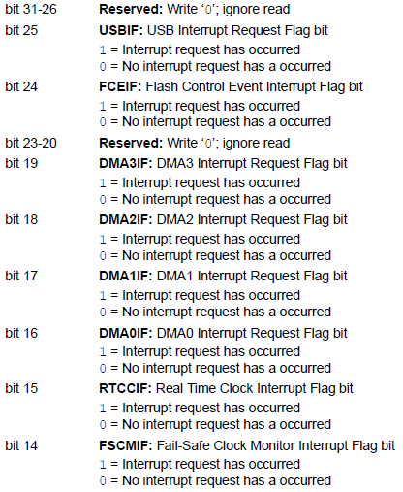
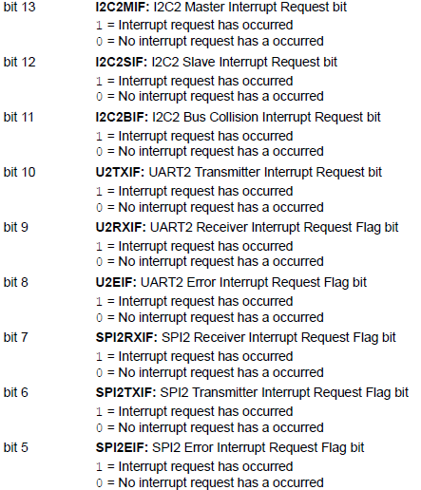
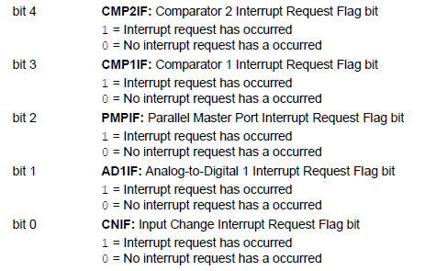
-2-
המשך רגיסטרי דגלי הפסיקות:

Slide 17
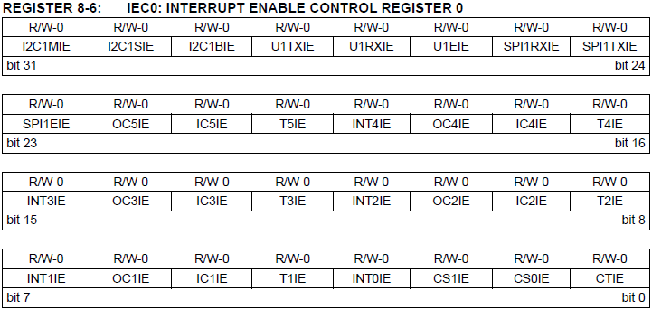
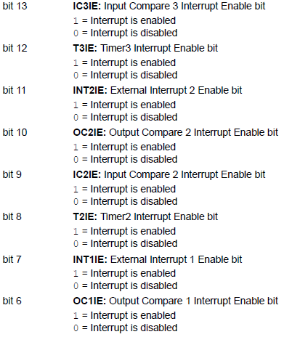
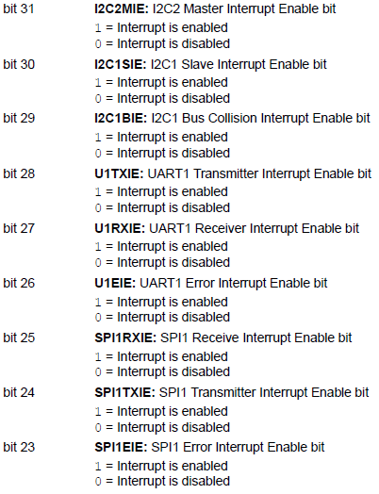
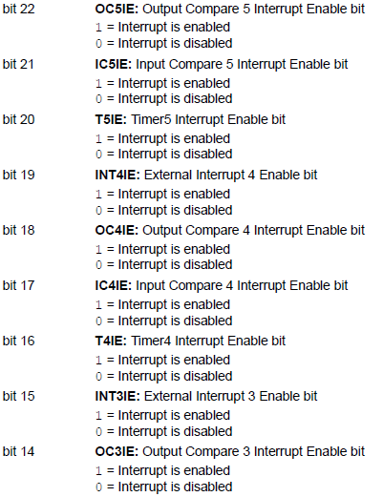
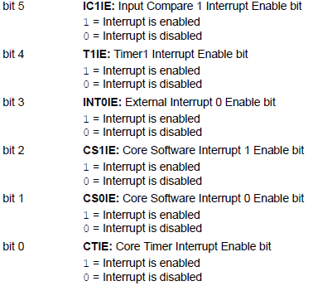
-1-
רגיסטרי אפשור הפסיקות:

Slide 18
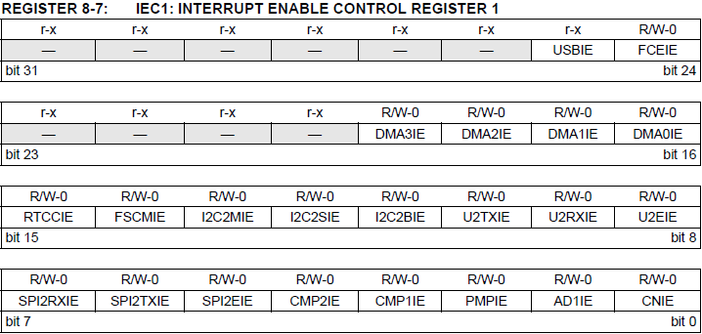
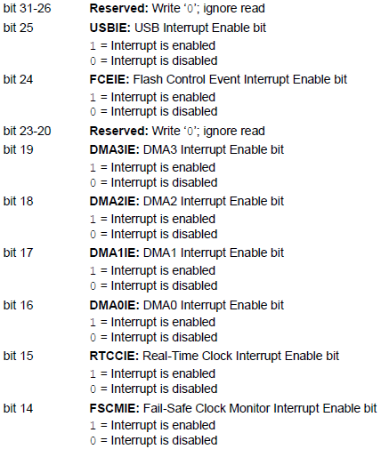
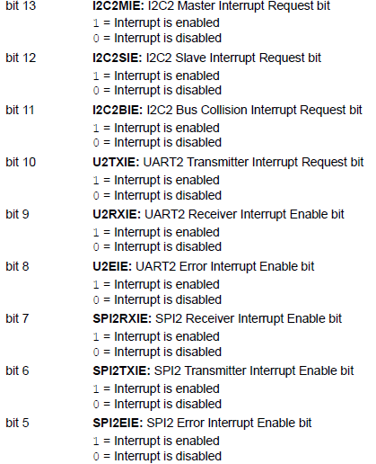
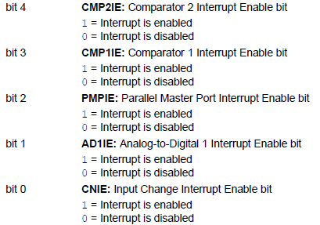
-2-
המשך רגיסטרי אפשור פסיקות:

Slide 19
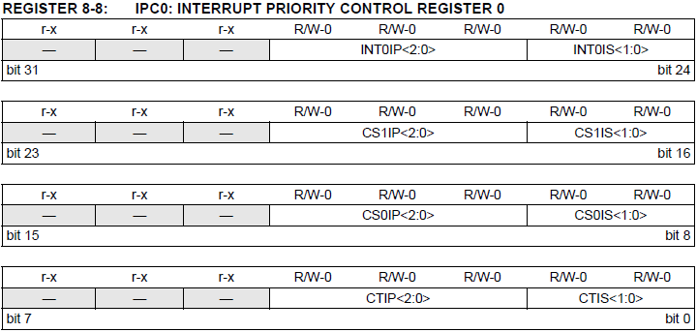
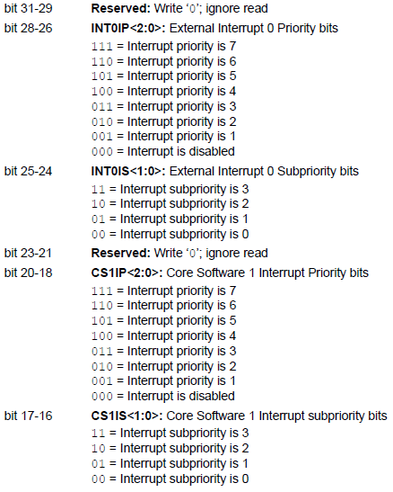
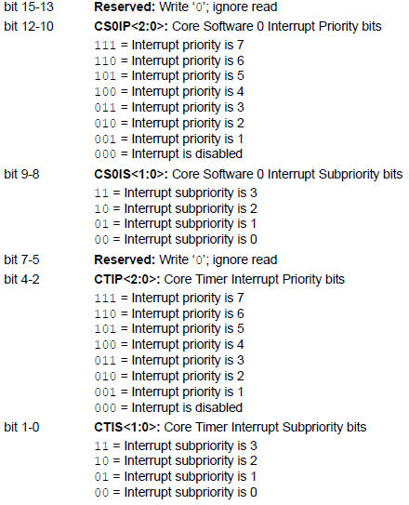
-1-
רגיסטרי עדיפות הפסיקות:
רגיסטר זה קובע באותו :האופן את מצב הפסיקות
CS1IP – Core Software 1
CS0IP- Core Software 0
CTIP – Core Timer

Slide 20
-1-
רגיסטרי עדיפות הפסיקות:
INT0IP<1:0>
קביעת תת עדיפות הפסיקה
External Interrupt 0
3 – תת עדיפות גבוהה ביותר
0 - עדיפות נמוכה ביותר

Slide 21
-1-
רגיסטרי עדיפות הפסיקות:
INT0IP<2:0>
קביעת עדיפות הפסיקה
External Interrupt 0
7 - עדיפות גבוהה ביותר
1 - עדיפות נמוכה ביותר
0 - פסיקה מנוטרלת

Slide 22
המשך רגיסטרי עדיפות הפסיקות:
-2-
סיכום רגיסטרי עדיפות הפסיקות:
IPC0 – External Interrupt 0 Core Software 1 Interrupt Core Software 0 Interrupt Core Timer Interrupt
IPC1 - External Interrupt 1 Output Compare 1 Interrupt Input Compare 1 Interrupt Timer1 Interrupt

Slide 23
המשך רגיסטרי עדיפות הפסיקות:
-3-
IPC2 - External Interrupt 2 Output Compare 2 Interrupt Input Compare 2 Interrupt Timer2 Interrupt
IPC3 - External Interrupt 3 Output Compare 3 Input Compare 3 Timer3 Interrupt

Slide 24
המשך רגיסטרי עדיפות הפסיקות:
-4-
IPC4 - External Interrupt 4 Output Compare 4 Input Compare 4 Timer4 Interrupt
IPC5 - SPI1 Interrupt Output Compare 5 Input Compare 5 Timer5 Interrupt

Slide 25
המשך רגיסטרי עדיפות הפסיקות:
-5-
IPC6 - Analog-to-Digital 1 Input Change Interrupt I2C1 Interrupt UART1 Interrupt
IPC7 - SPI2 Interrupt Compare 2 Interrupt Compare 1 Interrupt Parallel Master Port Interrupt

Slide 26
המשך רגיסטרי עדיפות הפסיקות:
-6-
IPC8 - Real-Time Clock Interrupt Fail-Safe Clock Monitor Interrupt I2C2 Interrupt UART2 Interrupt
IPC9 - DMA3 Interrupt DMA2 Interrupt DMA1 Interrupt DMA0 Interrupt

Slide 27
המשך רגיסטרי עדיפות הפסיקות:
-7-
IPC10 - Empty Register
IPC11 - USB Interrupt Flash Control Event Interrupt

Slide 28
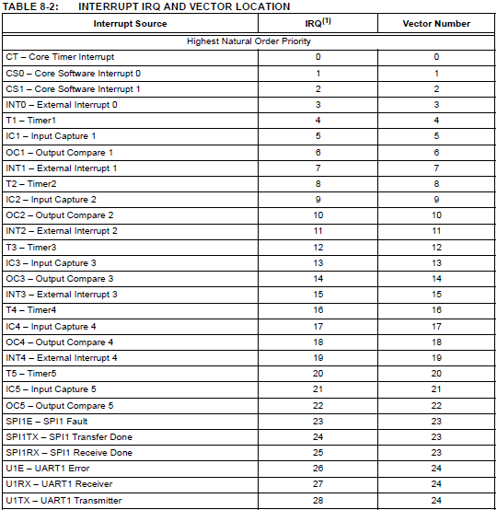
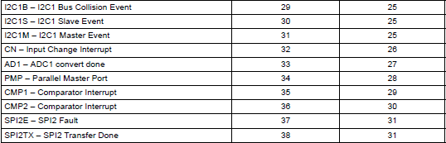
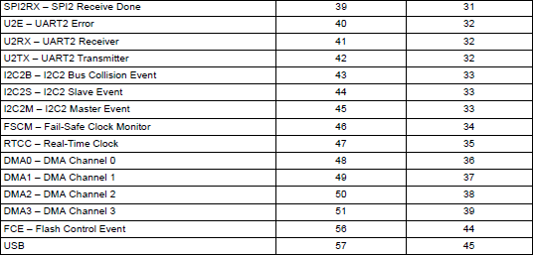
סדר פסיקות ומספרי ווקטורים:
יש לשים לב שמספר פסיקות מגיעות על אותו ווקטור פסיקה, ולכן ישנו צורך במתן עדיפות ותת עדיפות לפסיקות השונות.

Slide 29
#include <p32xxxx.h>
#include <plib.h>
// file: int0.c //int0 כניסת פסיקה בודדת =מפסק
#pragma config FPLLMUL = MUL_20, FPLLIDIV = DIV_2, FPLLODIV = DIV_1, FWDTEN = OFF
#pragma config POSCMOD = HS, FNOSC = PRIPLL, FPBDIV = DIV_8
#pragma interrupt LEDCount ipl0 vector 0
void LEDCount( void);
void initPortD(void);
void initPortE(void);
void initPortF(void);
int main()
{
initPortD();
initPortE();
initPortF();
PORTF = 0x04;
mINT0SetIntPriority(1);
INTEnableSystemSingleVectoredInt();
mINT0IntEnable(1);
while(1);
return 0;
}
void initPortD(void)
{
unsigned int portMap;
portMap = TRISD;
portMap &= 0xFFFFFF4F;
TRISD = portMap;
PORTDbits.RD4 = 0;
PORTDbits.RD5 = 0;
PORTDbits.RD7 = 0;
}
void initPortE(void)
{
unsigned int portMap;
portMap = TRISE;
portMap &= 0xFFFFFF00;
TRISE = portMap;
PORTE = 0x00;
}
void initPortF(void)
{
unsigned int portMap;
portMap = TRISF;
portMap &= 0xFFFFFEF8;
TRISF = portMap;
PORTFbits.RF8 = 1;
}
void LEDCount( void)
{ PORTE++;
PORTDbits.RD4 = 1;
PORTDbits.RD4 = 0;
mINT0ClearIntFlag();}

Slide 30
#1
// file:interrupt_timer12345.c// TIMER מקורות פסיקה מ-
#include <p32xxxx.h>
#include <plib.h>
#pragma config FPLLMUL = MUL_20, FPLLIDIV = DIV_2, FPLLODIV = DIV_1, FWDTEN = OFF
#pragma config POSCMOD = HS, FNOSC = PRIPLL, FPBDIV = DIV_8
#define TRIS_MAIN_ADDR_DECODER {unsigned int portfMap = TRISF; portfMap &= 0xFFFFFEF8; TRISF = portfMap;}
#define MAIN_ADDR_DECODER(CBA) PORTF = CBA
#define MAIN_DECODER_CS _RF8
#define TRIS_DATA_OUT {unsigned int porteMap = TRISE; porteMap &= 0xFFFFFF00; TRISE = porteMap;}
#define TRIS_LED_CLK {unsigned int portdMap = TRISD; portdMap &= 0xFFFFFFEF; TRISD = portdMap;}
#define TRIS_DATA_porta {unsigned int porteMap = TRISA; porteMap &= 0xFFFFFFFF; TRISA = porteMap;}
#define LED_CLK _RD4
#define LED_EN 0x04
#define DISABLE 0x01
int count;

Slide 31
#2
void __ISR( _TIMER_5_VECTOR, ipl1) T5InterruptHandler(void)
{
// 3. re-enable interrupts immediately (nesting)
PORTEbits.RE4^=1;
LED_CLK = 0x01;
LED_CLK = 0x00;
// 5. clear the flag and exit
//mT5ClearIntFlag();
IFS0bits.T5IF=0;
} // T5 Interrupt Handler
void __ISR( _TIMER_4_VECTOR, ipl1) T4InterruptHandler(void)
{
// 3. re-enable interrupts immediately (nesting)
PORTEbits.RE3^=1;
LED_CLK = 0x01;
LED_CLK = 0x00;
// 5. clear the flag and exit
//mT4ClearIntFlag();
IFS0bits.T4IF=0;
} // T4 Interrupt Handler
void __ISR( _TIMER_3_VECTOR, ipl7) T3InterruptHandler( void)
{
// 1. T3 handler is responsible for incrementing count
PORTEbits.RE2^=1;
LED_CLK = 0x01;
LED_CLK = 0x00;
// 2. clear the flag and exit
//mT3ClearIntFlag();
IFS0bits.T3IF=0;
} // T3 Interrupt Handler
void __ISR( _TIMER_2_VECTOR, ipl1) T2InterruptHandler(void)
{
// 3. re-enable interrupts immediately (nesting)
PORTEbits.RE1^=1;
LED_CLK = 0x01;
LED_CLK = 0x00;
// 5. clear the flag and exit
//mT2ClearIntFlag();
IFS0bits.T2IF=0;
PR2 = 0xf000;
TMR2=0xe500;
} // T2 Interrupt Handler

Slide 32
#3
// 5. init timers
TRISE=0;
PORTE=0;
PR5 = 0Xc000;
PR4 = 0xb000;
PR3 = 0xa000;
PR2 = 0xf000;
TMR2=0;
PR1= 0x8000;
TMR1=0x7500;
T5CON = 0X8070;
T4CON = 0X8070;
T3CON = 0x8070;
T2CON = 0x8070;
T1CON = 0x8030;
// 6. init interrupts
mT1SetIntPriority( 1);
IPC1=4;
mT2SetIntPriority( 4);
mT3SetIntPriority( 7);
mT4SetIntPriority( 2);
mT5SetIntPriority( 3);
void __ISR( _TIMER_1_VECTOR, ipl1) T1InterruptHandler(void)
{
// 3. re-enable interrupts immediately (nesting)
PORTEbits.RE0^=1;
LED_CLK = 0x01;
LED_CLK = 0x00;
// 5. clear the flag and exit
IFS0bits.T1IF=0;
TMR1=0x7500;
//mT1ClearIntFlag();
} // T2 Interrupt Handler
void main()
{
unsigned int d;
TRIS_MAIN_ADDR_DECODER
MAIN_DECODER_CS = DISABLE;
TRIS_DATA_OUT
TRIS_DATA_porta
TRIS_LED_CLK
LED_CLK = 0x0;
MAIN_ADDR_DECODER(LED_EN);

Slide 33
#4
/*bit 12 MVEC: Multi-Vector Configuration bit
1 = Interrupt controller configured for Multi-Vectored mode
0 = Interrupt controller configured for Single Vectored mode*/
//INTEnableSystemMultiVectoredInt();
INTCONbits.MVEC=1;
//mT1IntEnable( 1);
IEC0bits.T1IE=1;
//mT2IntEnable( 1);
IEC0bits.T2IE=1;
//mT3IntEnable( 1);
IEC0bits.T3IE=1;
//mT4IntEnable( 1);
IEC0bits.T4IE=1;
//mT5IntEnable( 1);
IEC0bits.T5IE=1;
asm( " ei " );
// 7. main loop
while( 1);
} // main

